Slide 1

Бюджет семьи

Slide 2

Бюджет семьи- это структура всех её доходов и расходов за определённый период времени (месяц или год).

Slide 3

Доход-деньги или материальные ценности получаемые от государства в виде заработной платы, вознаграждения или подарка от государства, предприятия, отдельного лица за выполненную работу, услугу или какую-либо другую деятельность

Slide 4
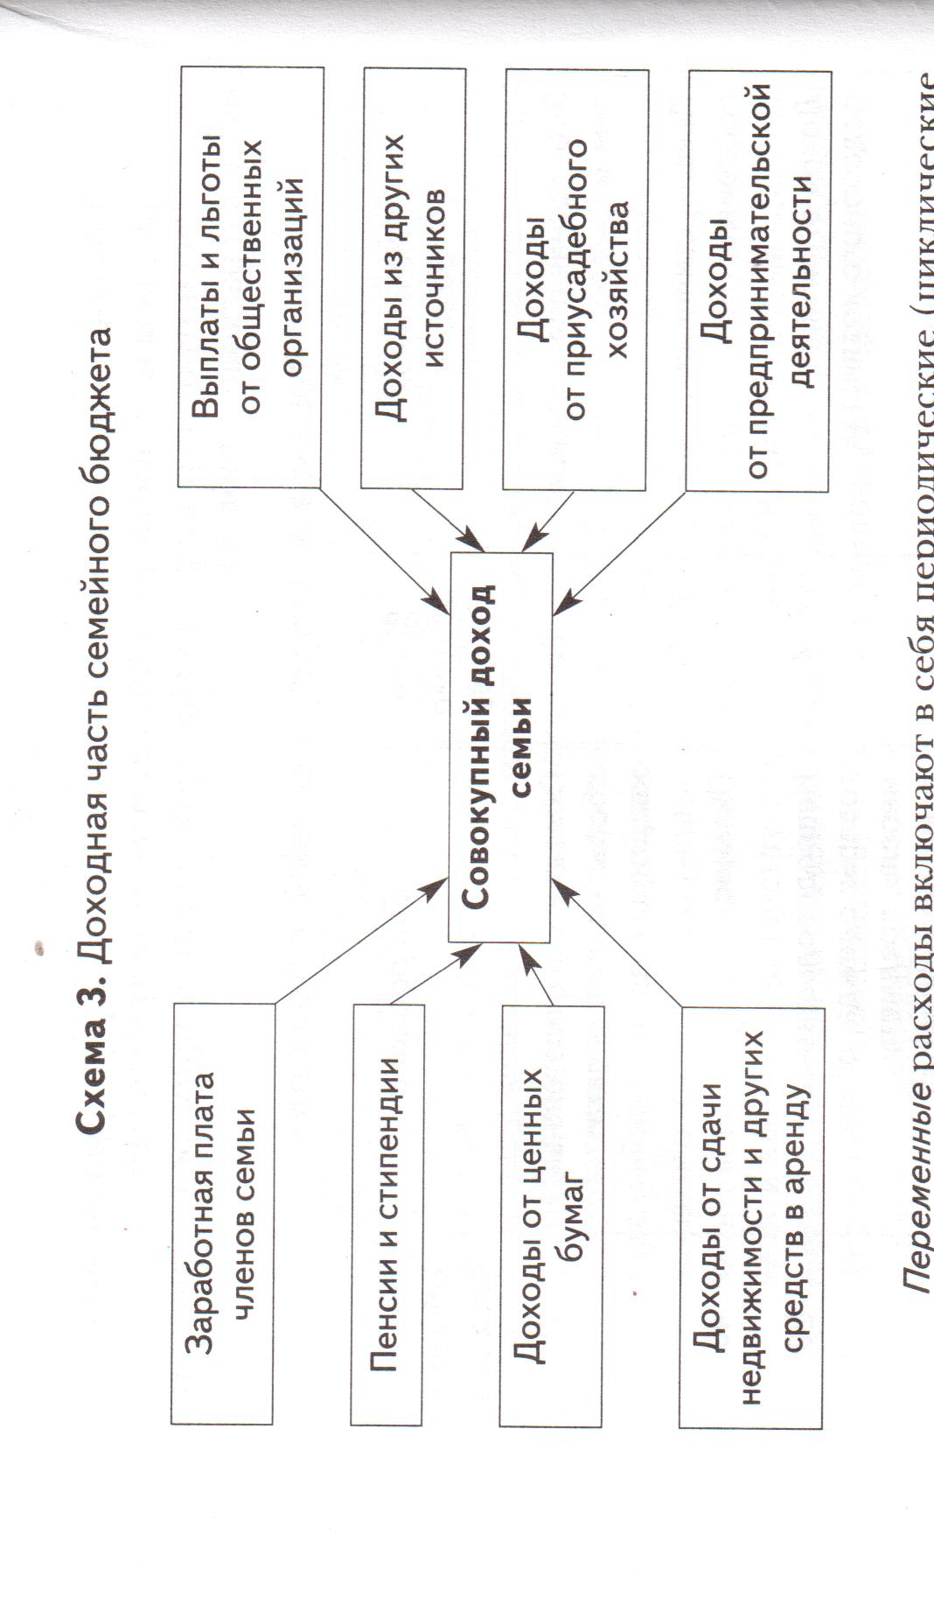
Доходная часть семейного бюджета

Slide 5
Денежные доходы семьи могут включать поступления денег в виде:
Денежные доходы семьи могут включать поступления денег в виде:
1. Заработной платы за работу по найму (на основной работе, по совместительству или на своем предприятии)
2. Доходов от индивидуальной трудовой деятельности
3. Доходов от бизнеса
4. Дивидендов по акциям
5. Процентов по вкладам в банк
6. Доходов от сдачи в аренду недвижимости.(квартиры, дачи, гаража)
7. Доходов от продажи недвижимости
8. Доходов от продажи продукции с приусадебного хозяйства
9. Доходов от продажи личных вещей.
10. Стипендий
11. Пенсий
12. Пособий на детей
13. Алиментов
14. Помощи родных и близких
!5. Подарков
16. Призов , выигрышей
17. Возврата налогов
18. Грантов
19. Наследства

Slide 6

Расход -это затраты на содержание, обслуживание, изготовление, ремонт каких либо изделий или услуг

Slide 7
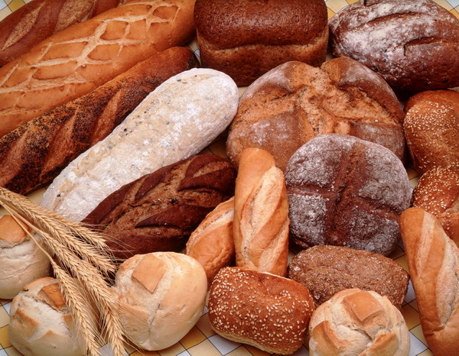
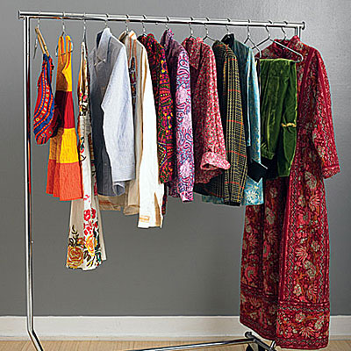
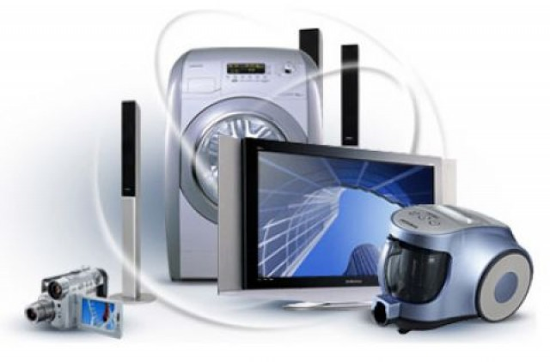
Статьи расходов на удовлетворение потребностей:
МАТЕРИАЛЬНЫЕ

Slide 8



ДУХОВНЫЕ

Slide 9




НЕРАЗУМНЫЕ

Slide 10

Расходы семьи
Постоянные Переменные

Slide 11
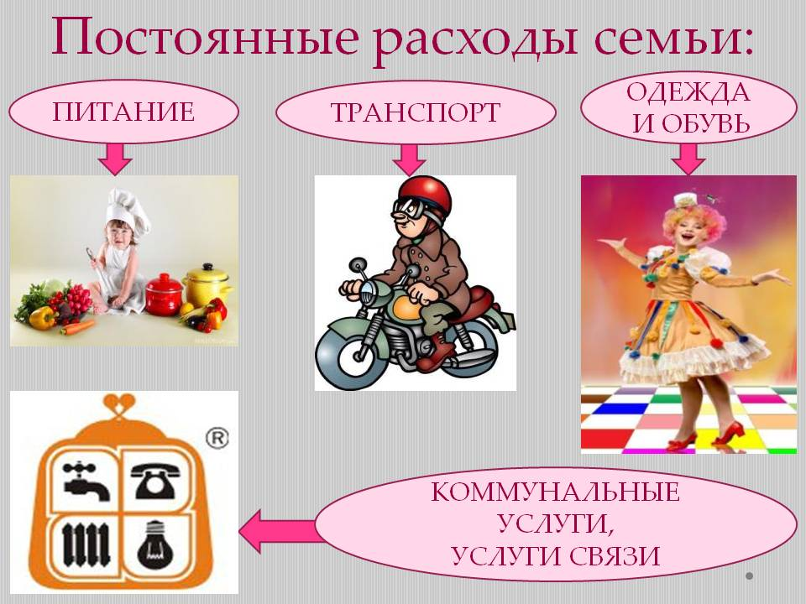
Постоянные расходы-это расходы, которые можно осуществить или запланировать на какой-либо период, в течении которого они не меняются

Slide 12

Переменные расходы
Периодические Единовременные
Циклические Непредвиденные
Сезонные

Slide 13

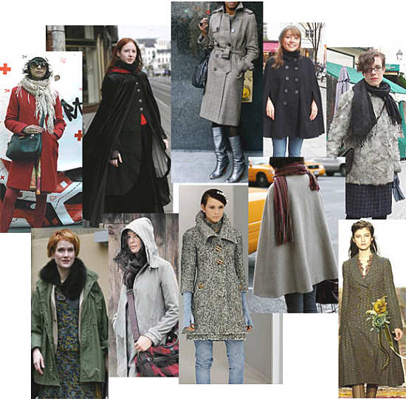

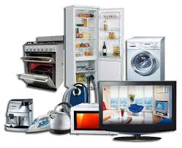

Циклические расходы
Материалы
для ремонта квартиры
мебель
Верхняя одежда
Бытовая техника

Slide 14





Сезонные расходы

Slide 15






Непредвиденные расходы

Slide 16


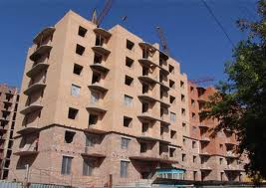

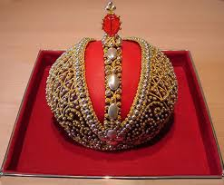
Единовременные расходы
Квартира
Дом
Произведения
искусства
Машина

Slide 17

Денежные расходы семьи
Личное Денежные
потребление накопления и сбережения
Налоги и
другие обязательные платежи

Slide 18
Обязательные платежи
налоги (в частности, подоходный 13%);
взносы в общественные и кооперативные организации, например в жилищно-строительный кооператив;
погашение банковских ссуд и кредитов;
оплата услуг детского сада и коммунальных услуг (квартиры, отопления, газа, воды, электроэнергии, телефона, радио и т. д.);
транспортные расходы;
плата за образование или за дополнительные услуги бесплатного образования (кружки, секции).

Slide 19



Бюджет сбалансированный
Бюджет избыточный
Дефицит бюджета

Slide 20

Домашний бухгалтер
Каждая семья должна уметь правильно распределять свой бюджет. Для этого необходимо знать основы домашней бухгалтерии

Slide 21
Давайте подумаем
Что такое бюджет семьи и каким он бывает?
Что такое расход, доход?
Расскажите о структуре семейного бюджета.
Какие вы знаете обязательные платежи?

Slide 22
Практическая работа
Составьте список расходов вашей семьи за месяц, год. Попробуйте разделить их на постоянные, циклические, сезонные и единовременные.
Подумайте, как можно сэкономить тепловую и электрическую энергию в быту.
Вместе с родителями разработайте проект снижения затрат на оплату коммунальных услуг.

Slide 23

БЛАГОДАРЮ ЗА
ВНИМАНИЕ!

